Slide 1
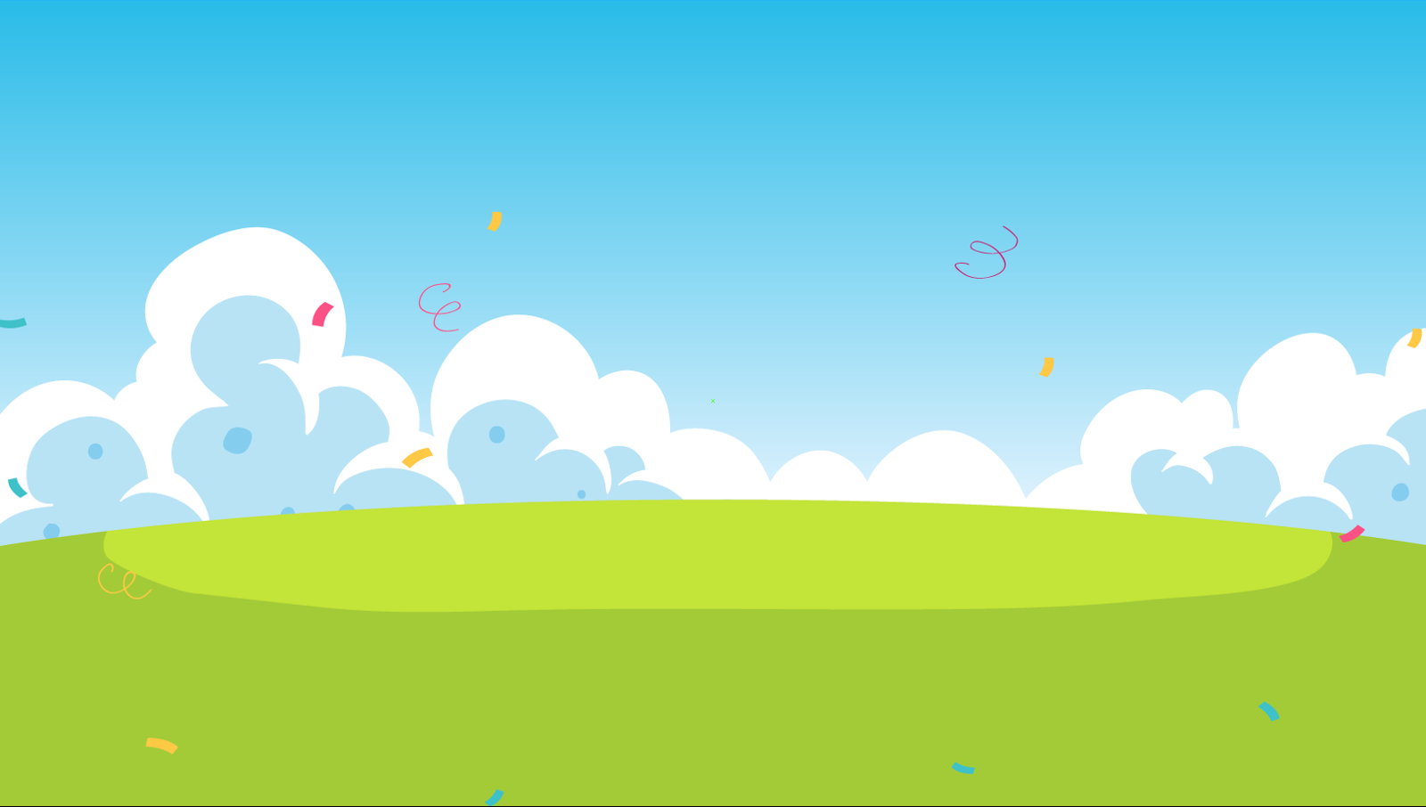

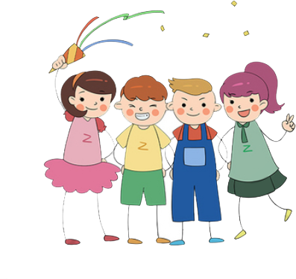
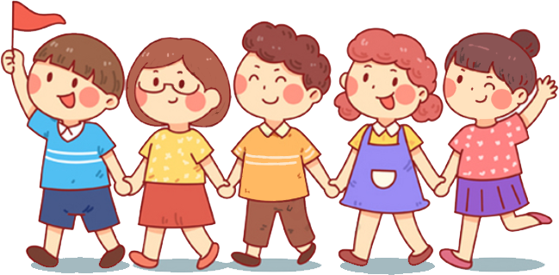
CHÀO MỪNG CÁC THẦY CÔ GIÁO VỀ DỰ GIỜ
THĂM LỚP 1A

Slide 2
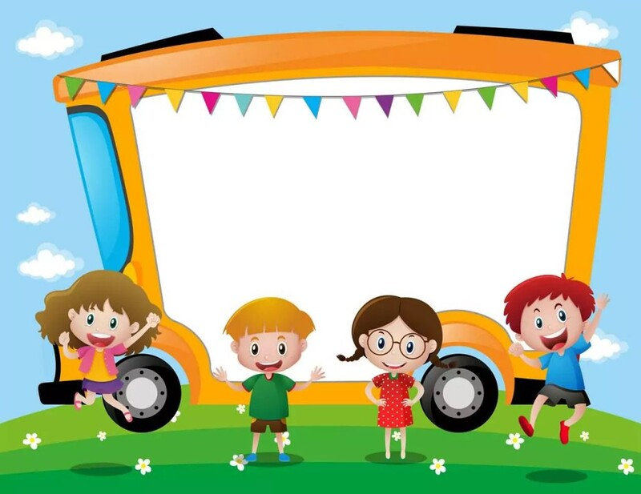
KHỞI ĐỘNG
Bài hát : Chim sơn ca

Slide 3
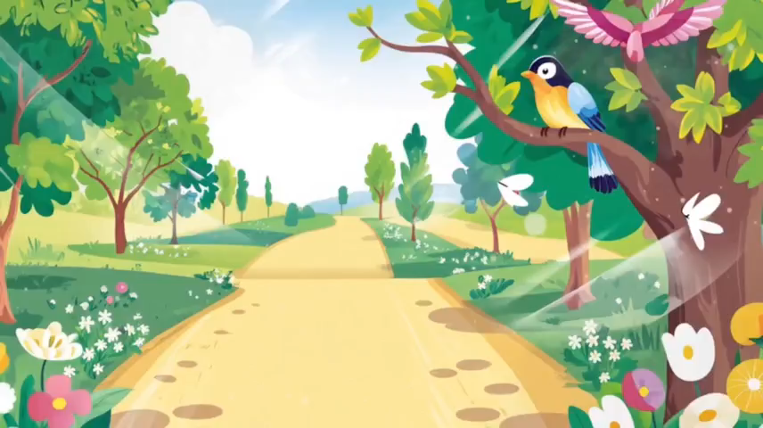

Slide 4
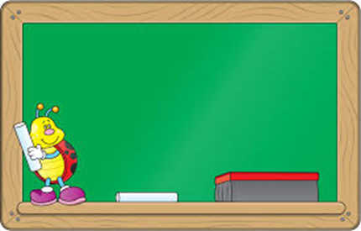
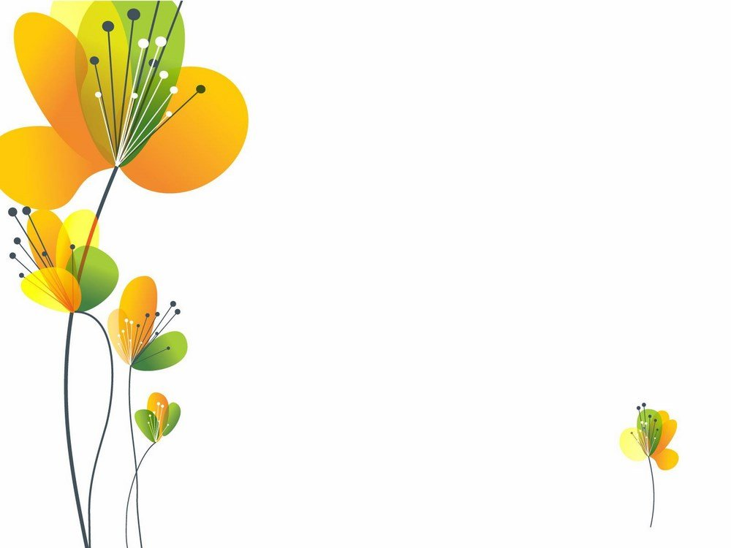
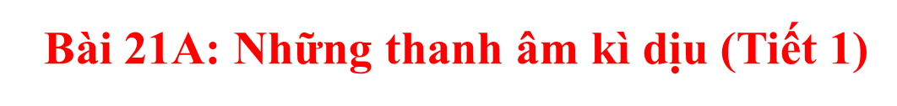
Thứ Năm ngày 14 tháng 2 năm 2026
Tiếng Việt

Slide 5

K
KHÁM PHÁ

Slide 6

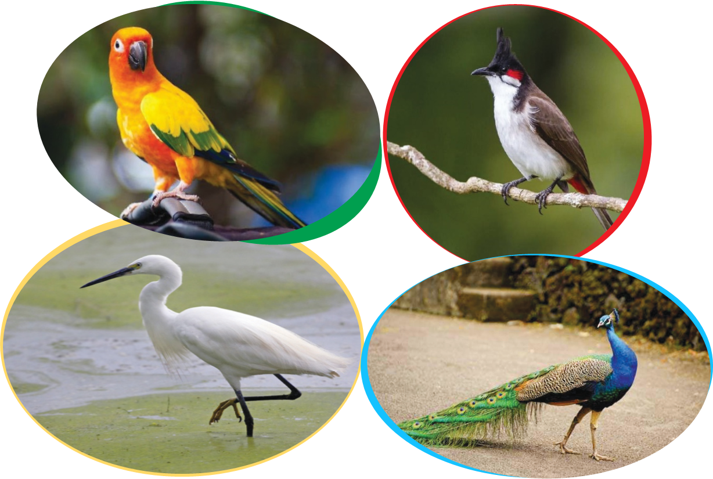
Hoạt động: Nghe-nói

Slide 7
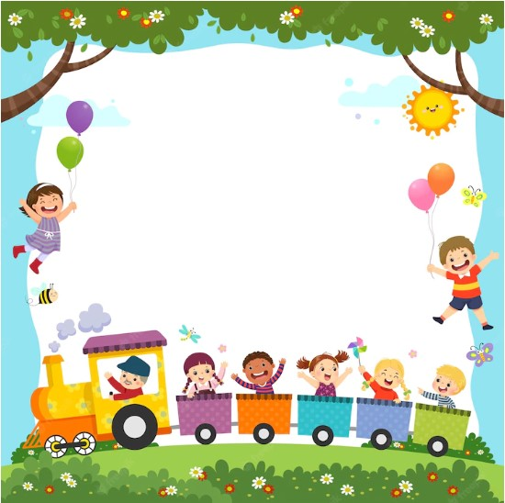
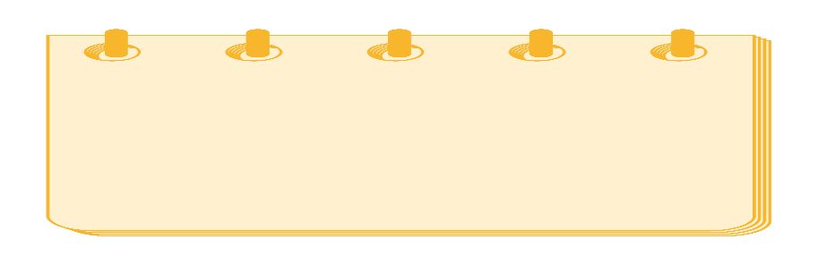

Thẻ 13: Bắt bóng và nói
Chia sẻ những điều em biết về một loài chim với các bạn trong lớp.

Slide 8


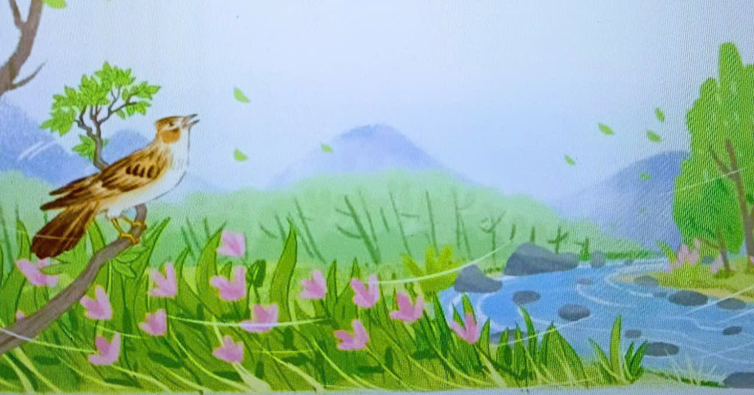
ĐỌC

Slide 9
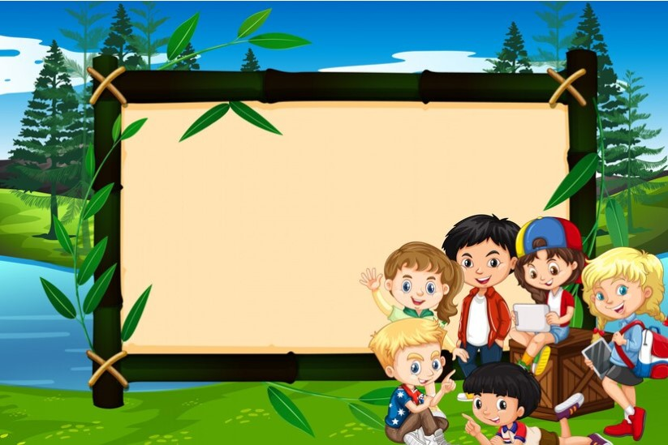
Tích hợp phát triển năng lực công dân số: 2.1.L1-L2.a. Tìm kiếm thông tin về hình ảnh, giọng hót chim sơn ca trên internet.

Slide 10
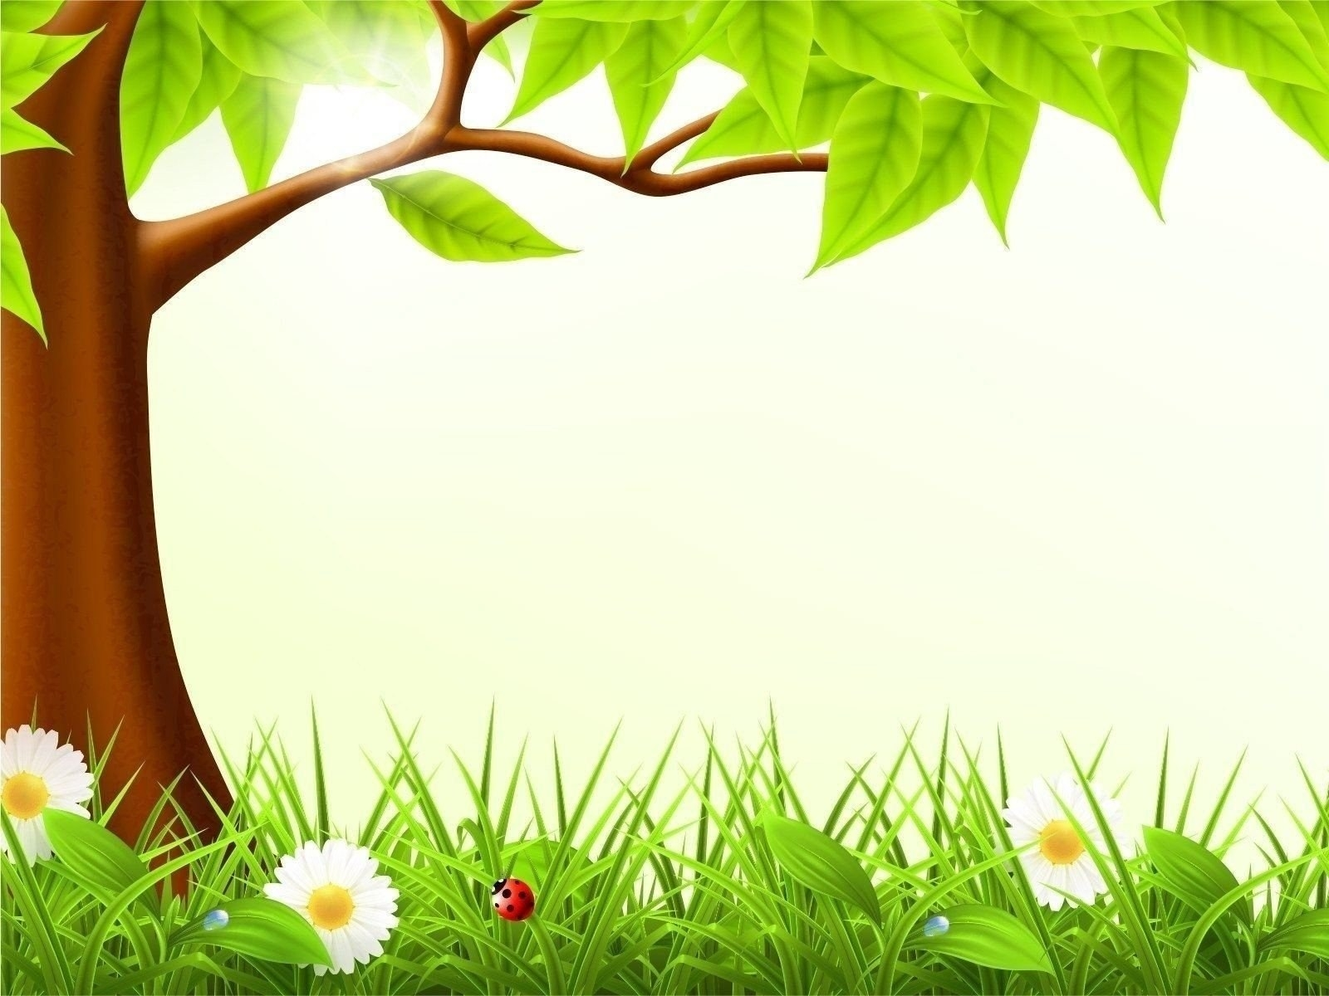
Giọng hót chim sơn ca
1. Sơn ca có giọng hót hay nhất khu rừng. Khi sơn ca hót, cỏ cây, hoa lá, dòng suối rì rào hòa theo.
2. Một hôm, các bạn chim cử sẻ đến hỏi sơn ca:
‒ Bác mặt trời cho bạn giọng hót hay phải không?
‒ Bác ấy chỉ cho tôi những tia nắng rực rỡ thôi.
Cả bầy chim vẫn thắc mắc. Cô giáo họa mi bảo:
- Các em đến nhà sơn ca sẽ rõ.
3. Sáng hôm sau, đến nhà sơn ca, các bạn thấy chú đang chuyền cành. Thỉnh thoảng, chú nghiêng đầu lắng nghe tiếng cây cối xào xạc, tiếng suối chảy róc rách. Nghe rất kĩ, rồi sơn ca mới bắt bước theo. Bầy chim đã hiểu vì sao sơn ca có giọng hót hay.

Slide 11
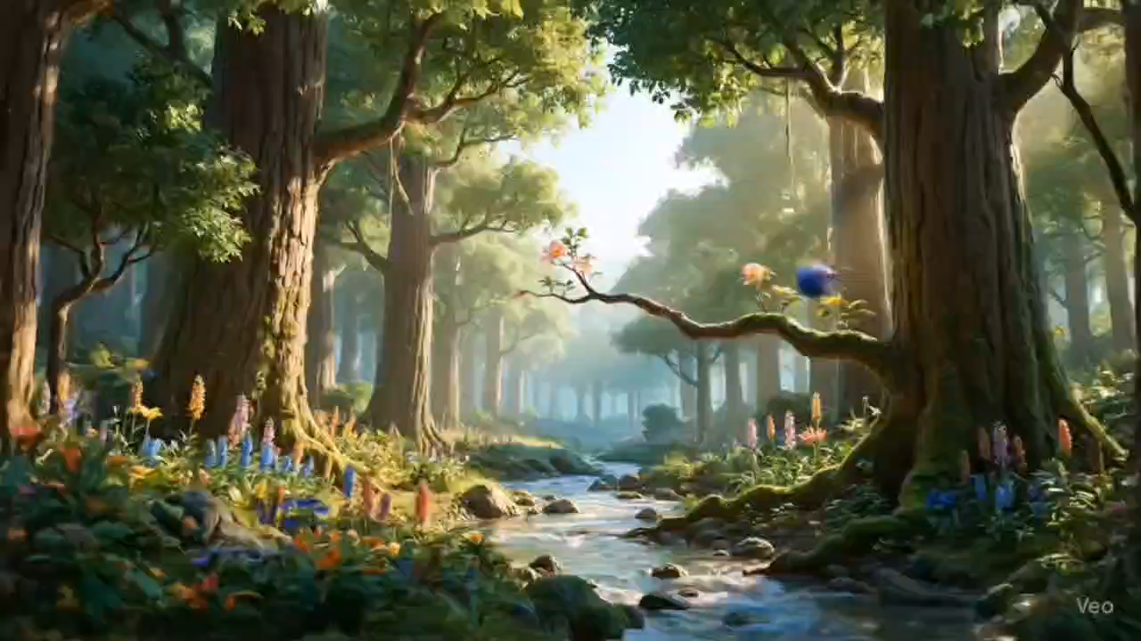

Slide 12

Chia đoạn
Đoạn 1: Từ đầu……hòa theo.
Đoạn 2: Tiếp ….sẽ rõ.
Đoạn 3: Còn lại.

Slide 13
- suối
- rực rỡ
- róc rách
- bắt chước
- chuyền cành…
Đọc từ khó kết hợp giải nghĩa từ

Slide 14
Phân vai đọc trong nhóm
Người dẫn chuyện : đọc lời chung
Vai chim sơn ca
Vai các bạn chim
Vai cô giáo họa mi

Slide 15
Kể tên những vật hòa theo giọng hót của sơn ca ?
cây cối, hoa lá, dòng suối

Slide 16
Vì sao sơn ca có giọng hót hay?
1
Vì được mặt trời cho những tia nắng
2
Vì được học cô giáo họa mi
3
Vì bắt chước tiếng suối, tiếng
cỏ cây

Slide 17
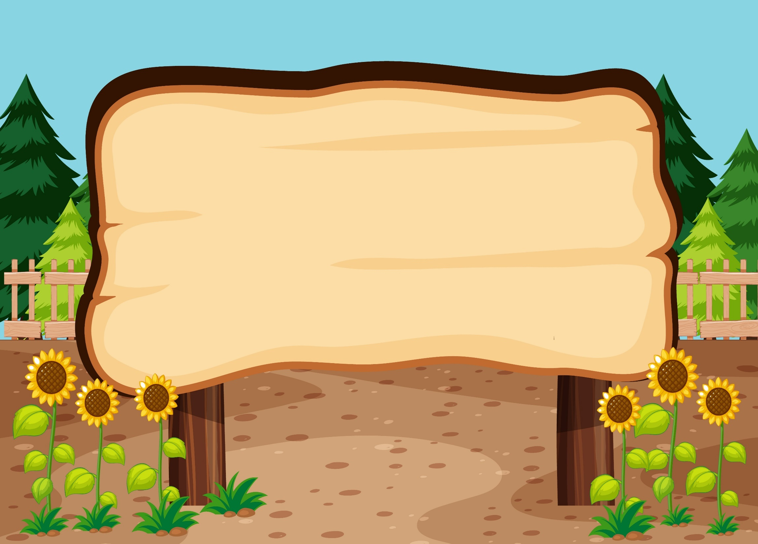
KẾT LUẬN
Các loài chim không chỉ đẹp mà còn mang đến những âm thanh kì diệu, giúp cuộc sống thêm vui.
Bài học khuyên chúng ta muốn học giỏi, làm hay thì phải biết lắng nghe, quan sát xung quanh.

Slide 18

VẬN DỤNG

Slide 19

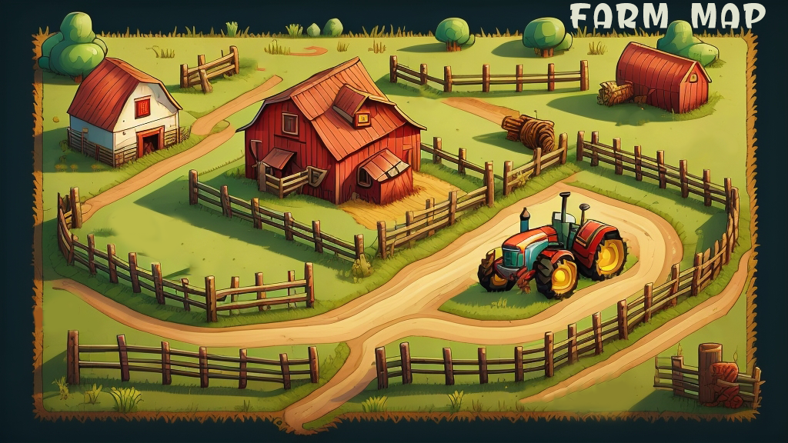

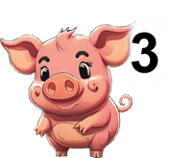
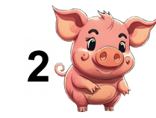
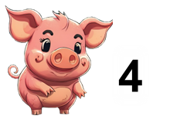
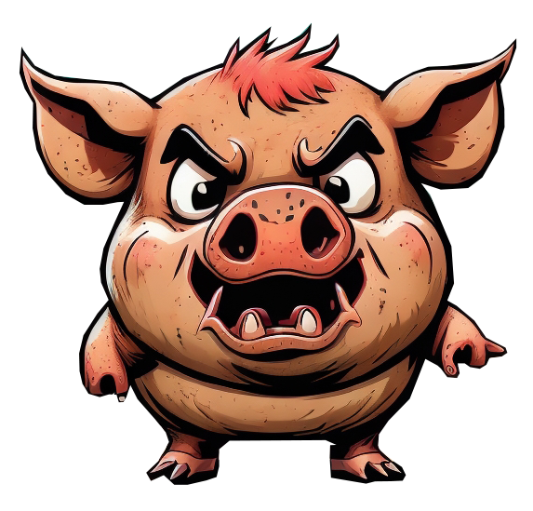
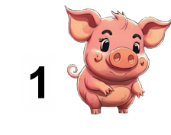
Heo mẹ đang đi vắng. Quái vật heo xuất hiện để ăn thịt các chú heo con. Các em hãy giúp những chú heo con đi trốn quái vật bằng cách trả lời đúng nhé!
Notes:
Bấm vào các chú heo. Trả lời xong hết bấm mặt trời để đến bài mới

Slide 20
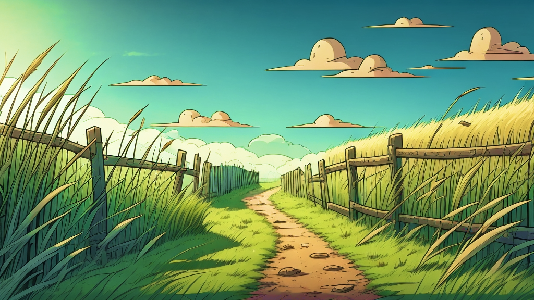
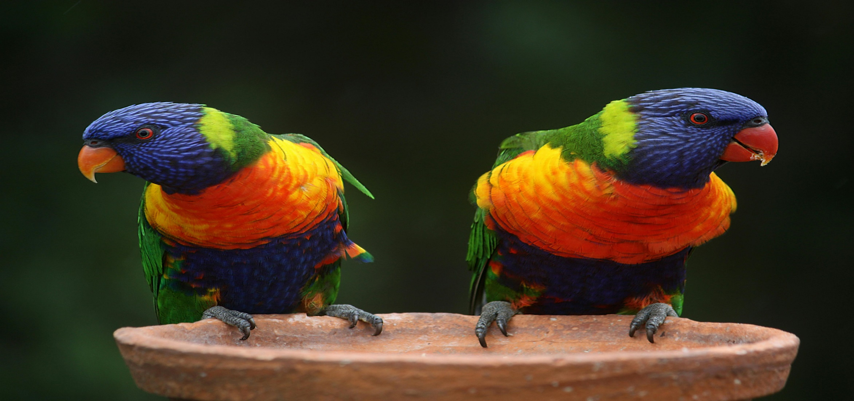

Con vẹt.
Notes:
Click vào mặt trời để quay trở lại

Slide 21
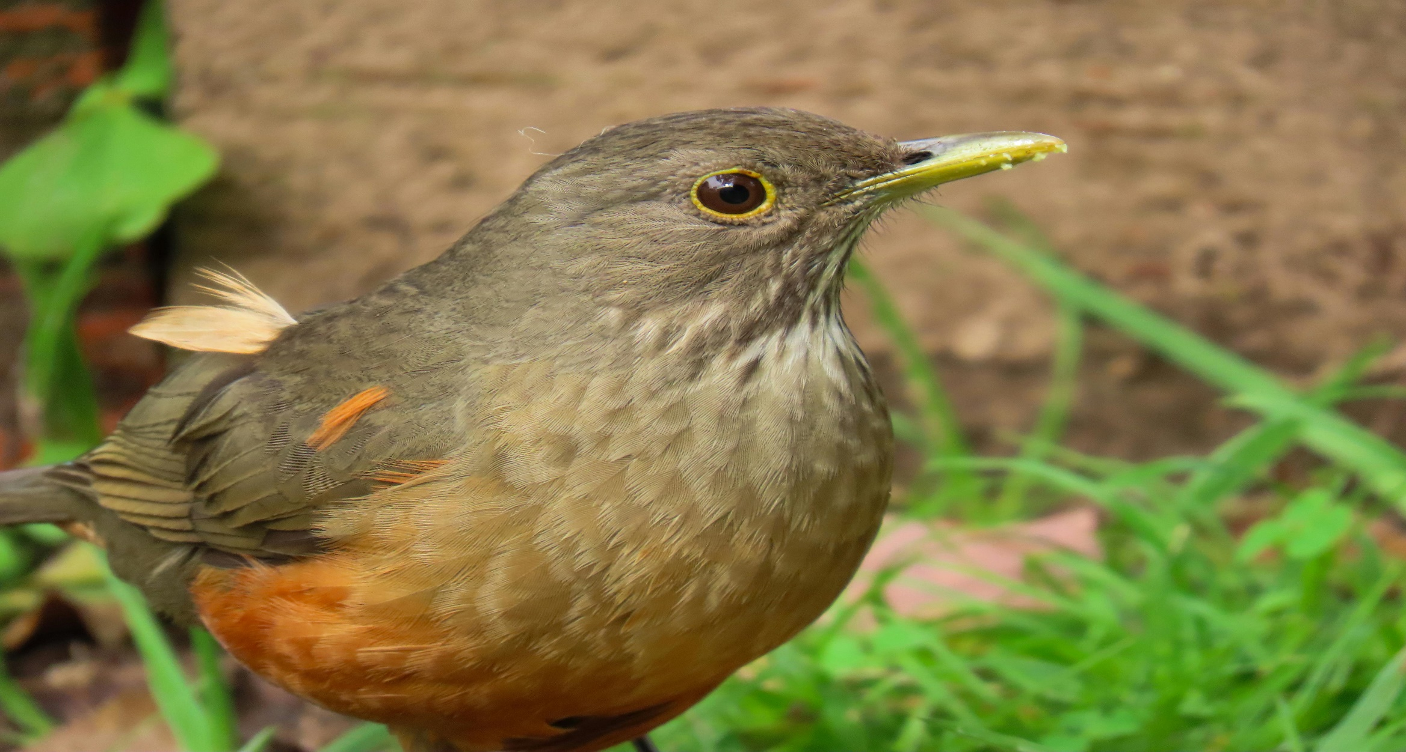

Chim sơn ca
Notes:
Click vào mặt trời để quay trở lại

Slide 22
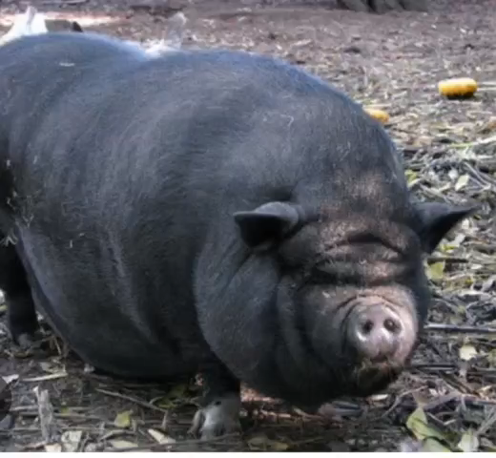
Con gà trống
Notes:
Click vào mặt trời để quay trở lại

Slide 23
Tiết học kết thúc

